Slide 1
Abstract Factory
Design patterns
NHÓM 11

Slide 2
Abstract Factory
01
02
03
04
Định nghĩa
Cấu Trúc
CODE
Kết luận

Slide 3
01
ĐỊNH NGHĨA
Abtract Factory là gì ?

Slide 4
ABSTRACT FACTORY
_Abstract Factory pattern giống như 1 siêu nhà máy sản suất, để tạo ra những nhà máy khác (để tạo ra object). Siêu máy này còn được gọi là máy của các máy (factory of factories). Kiểu design pattern này là 1 kiểu của creational pattern, và là 1 trong những cách hay và hiệu quả nhất để tạo ra các object.
_Trong Abstract Factory pattern, 1 interface chịu trách nhiệm để tạo ra 1 nhà máy cho những object tương tự nhau mà không chỉ định rõ ra class của chúng.
_Mỗi nhà máy tạo ra có thể đưa ra những object theo kiểu nhà máy khác nhau (Factory Pattern).
_Độ sử dụng thường xuyên: Rất cao

Slide 5
02
CẤU TRÚC
Abtract Factory là gì ?

Slide 6
ABSTRACT FACTORY
Abstract Platform
Concrete Platforms
Abstract Products
interface hoặc abstract class với các phương thức tạo ra các “sản phẩm”
Khai báo cụ thể các
“nền tảng”
interface hoặc abstract class định nghĩa các loại “sản phẩm”
Concrete Products
Client
Khai báo cụ thể các
“sản phẩm”
Đối tượng sử dụng Abstract Platform và Abstract Product

Slide 7
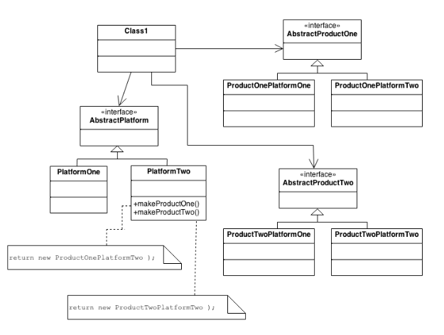
Ta có thể hợp tập thành sơ đồ như sau

Slide 8
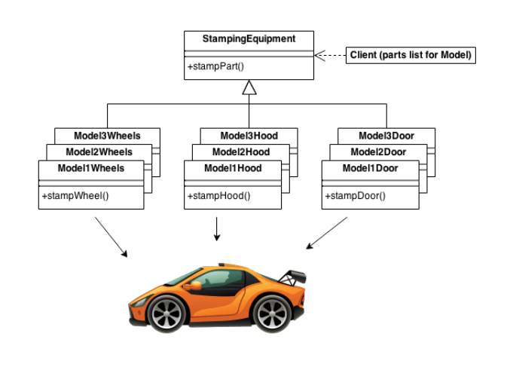
Với ví dụ về việc sản xuất xe, biểu đồ có thể trở thành như sau

Slide 9
03
CODE

Slide 10
04
Kết luận

